Slide 1

안현석 / 박재현 / 이현석
오승원 / 홍명철
수원정보과학고등학교

Slide 2
01
01
프로젝트
개요
개발 동기 & 목적
WEBSSEMBLER?
기능 소개

Slide 3

개발 동기 & 목적
문서 작성을 위한 검색에
소요되는 시간이 너무 많아!

Slide 4
개발 동기 & 목적
웹 페이지 내 검색에 소요되는
시간과 노동력 절감

Slide 5
Webssembler?
다중 키워드 검색
편리한 내보내기
키워드 하이라이팅
간편한 정보 저장
기존 검색, 저장 기능 보완
여러 소프트웨어의 기능 통합
Notes:
이런 이런 기능들이 있으면 어떨까 브레인 스토밍을 해보았다

Slide 6
Webssembler?
보고서나 논문 등
문서 작성을 위한
검색 보조 도구
더 나은 검색 경험 제공
Notes:
나온 아이디어는 결국 더 나은 검색 경험을 제공한다는 공통 분모가 있었고, 그래서 우리 웹셈블러를 이렇게 정의한다.

Slide 7
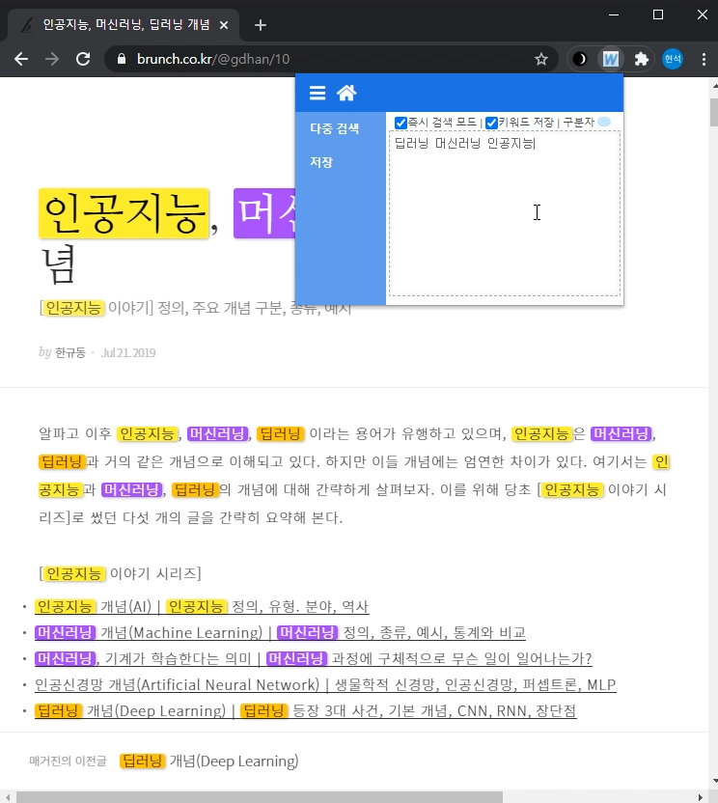
기능 소개
다중 검색(멀티 하이라이팅)
단일 키워드가 아닌 다수의 키워드를 동시에 검색하고, 하이라이팅 하는 기능

Slide 8
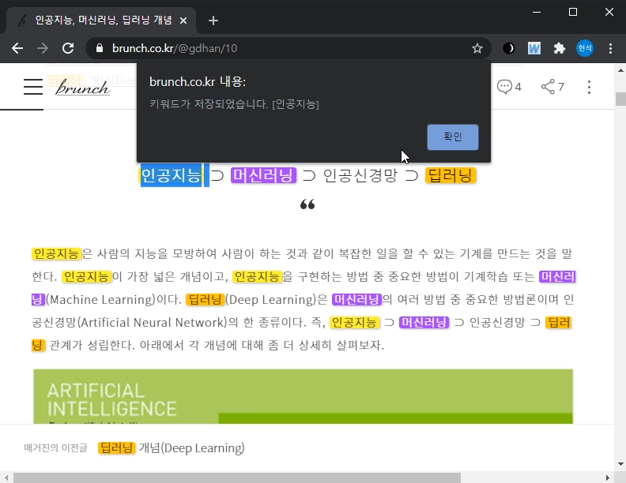
기능 소개
간편한 정보 저장
더블 클릭을 통해 선택한 키워드의
메타 데이터를 저장하는 기능
(출처, URL, 페이지 내 순서, 검색 일시 등)

Slide 9
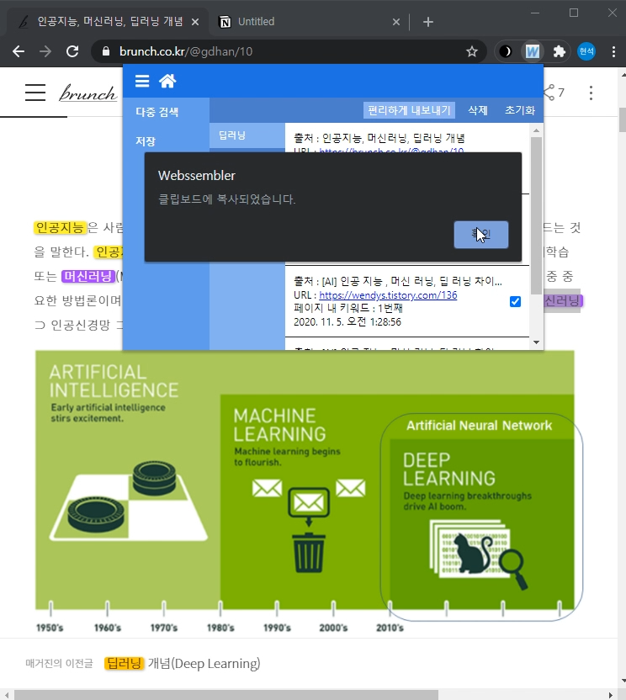
기능 소개
키워드 편리하게 내보내기
저장된 키워드의 메타 데이터들을 일관된
양식으로 정리해 클립보드로 내보내는 기능
(이를 이용해 편리한 복붙이 가능)

Slide 10
02
02
개발
과정
시스템 구조도
서비스 플로우
제작 과정
일정

Slide 11
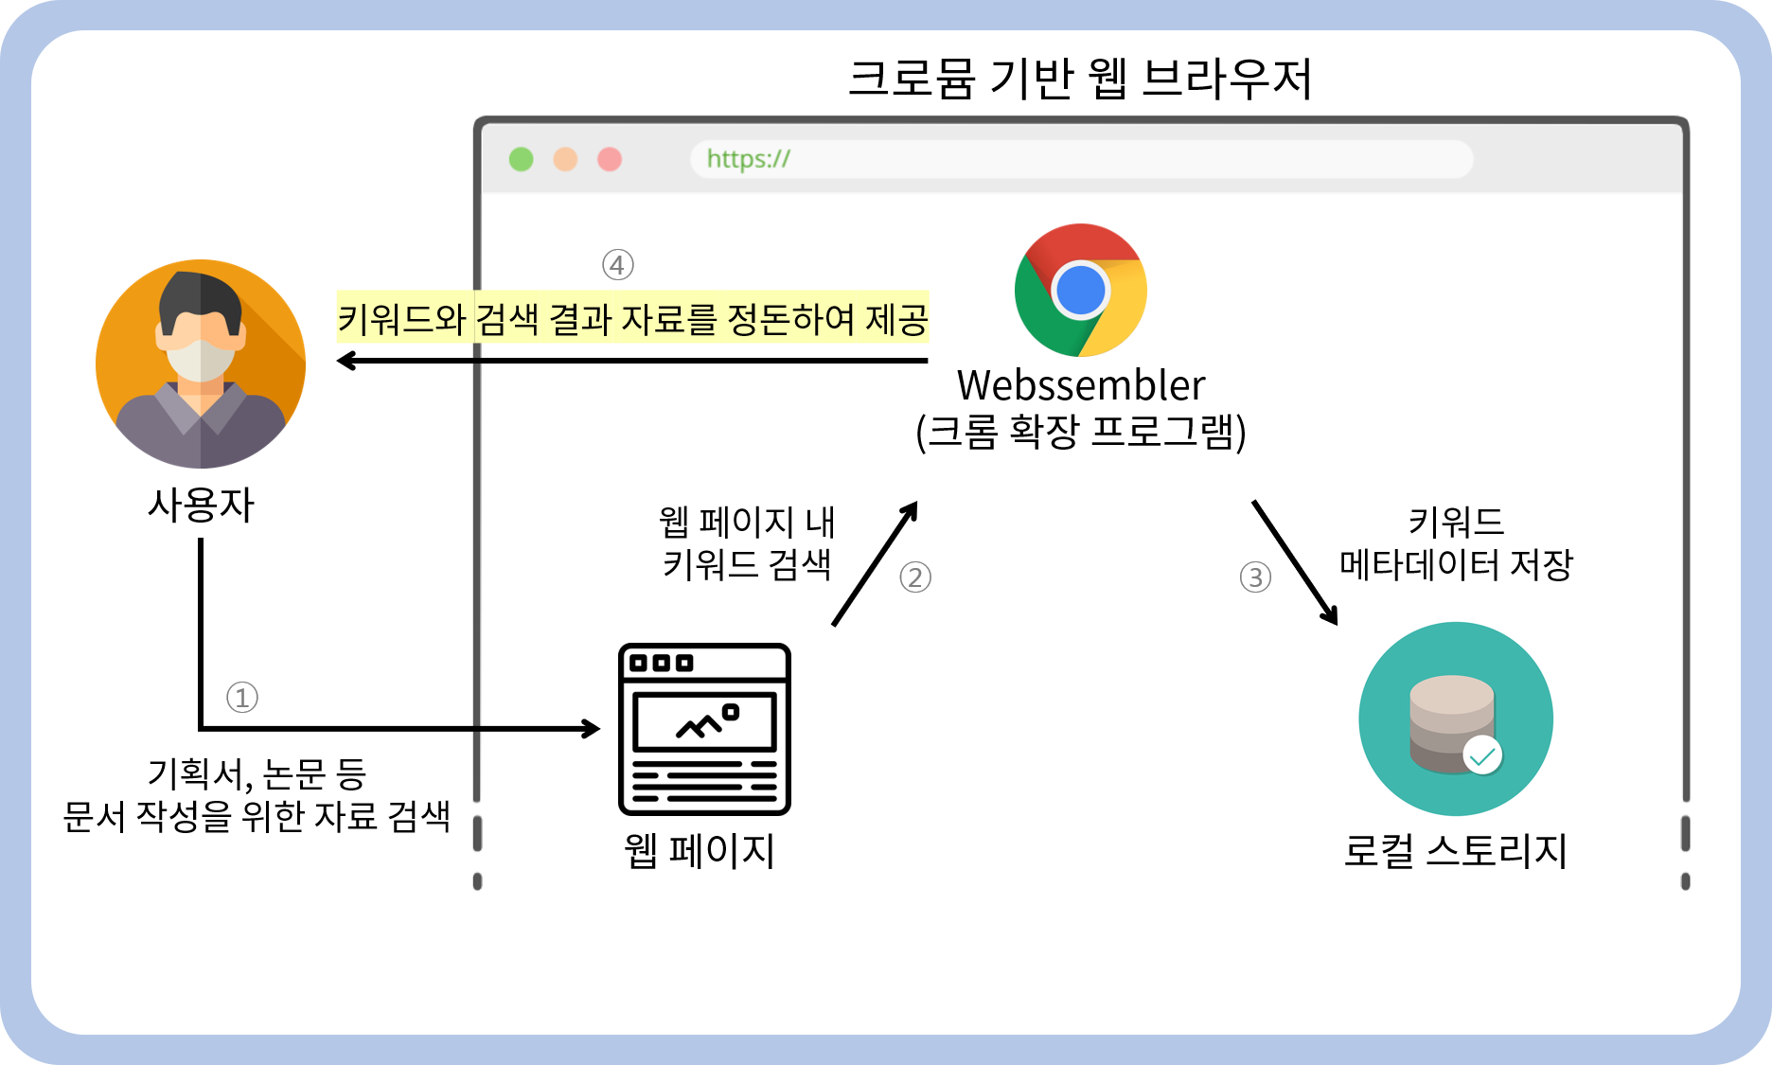
시스템 구조도

Slide 12
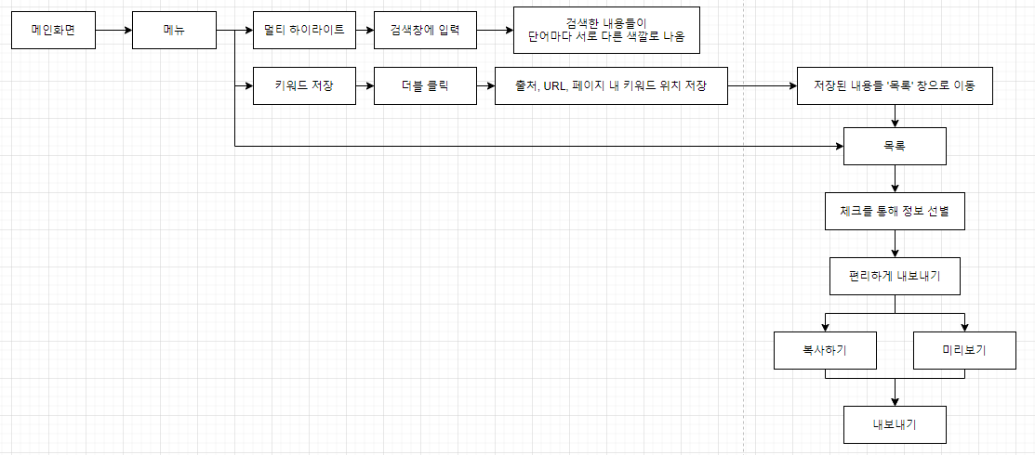
서비스 플로우

Slide 13
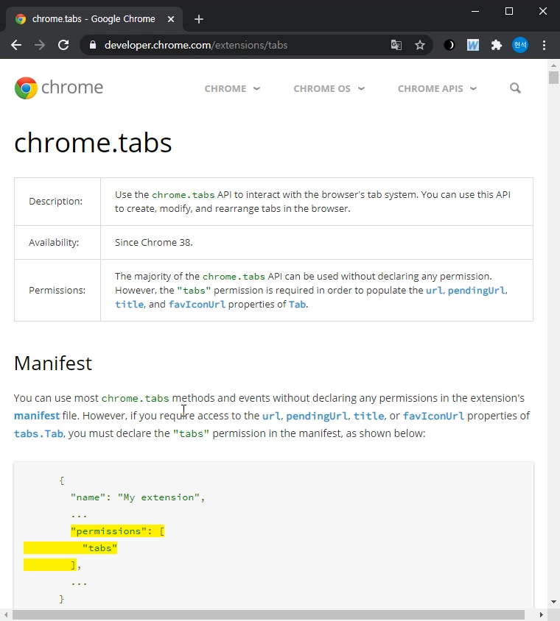
제작 과정
Chrome Developer Guide
크롬 확장 프로그램이라는 특수성 때문에
해당 레퍼런스를 참조하고 공부하며 개발

Slide 14
일정
2020. 07. 21
Webssembler 팀 구성
2020. 07. 25 ~ 08.06
기획서 수정 및 보완
2020. 09. 05
서비스 플로우 설계, 데이터 모델 설계
2020. 09. 14 ~ 10. 18
핵심 기능 개발
2020. 07. 24
기획서 초안 작성
2020. 08. 10
최종 기획서 제출
2020. 09. 13
디자인 초안 제작, 시스템 설계
2020.10.19 ~ 10. 28
메뉴 최적화, 최종 버그 수정, 단축키 세팅

Slide 15


Slide 16


